Slide 1
КОМПЛЕКСНАЯ ПРОГРАММА организации летнего отдыха и оздоровления детей и подростков «Беломорская волна»
Муниципальная бюджетная организация
«Средняя общеобразовательная школа № 16 оборонно-спортивной направленности»
Детский оздоровительный лагерь с дневным пребыванием «Чайка»
Северодвинск
2018

Slide 2
Актуальность программы:
1. Летом ребенок в городе предоставлен сам себе
Группа риска - влияние улицы, дорожно-транспортные происшествия, несчастные случаи.
РЕШЕНИЕ:
Летний лагерь - часть социальной среды, пространство для реализации потребностей ребенка в социальном, художественном и физическом самовыражении его личности.

Slide 3
2. Контроль со стороны врачей необходим детям с ослабленным здоровьем круглый год
Актуальность программы:
РЕШЕНИЕ:
лагерь – это восстановление здоровья, сохранение и расширение адаптационных возможностей организма, повышение его устойчивости.
- скорректированная система питания, оздоровительные процедуры.

Slide 4
ЦЕЛЬ РАБОТЫ ЛАГЕРЯ:
Организация содержательного активного летнего отдыха, направленного на оздоровление детей, не выезжающих за пределы города Северодвинска. Организация социального, нравственного и творческого развития детей через их включение в различные виды совместной деятельности в условиях лагеря отдыха и оздоровления.

Slide 5
СПЕЦИФИКА ЛАГЕРЯ
Количество детей:
115 человек
Действуют отряды разной направленности:
1 (25 чел.) оздоровительный (для детей с различными нарушениями органов зрения: прохождение поддерживающих и оздоровительных процедур на базе лечебного учреждения)
2 (30 чел.) юнармейский отряд, направленный на патриотическое воспитание (сотрудничество с ДМЦ «Североморец»)
3-4 (по 30 чел.) – отряды общего типа

Slide 6
НАПРАВЛЕНИЯ ЛАГЕРЯ:
Лечебно-профилактическое
Патриотическое направление
Развлекательно-познавательное
Коллективно-творческое
Спортивно-оздоровительное

Slide 7
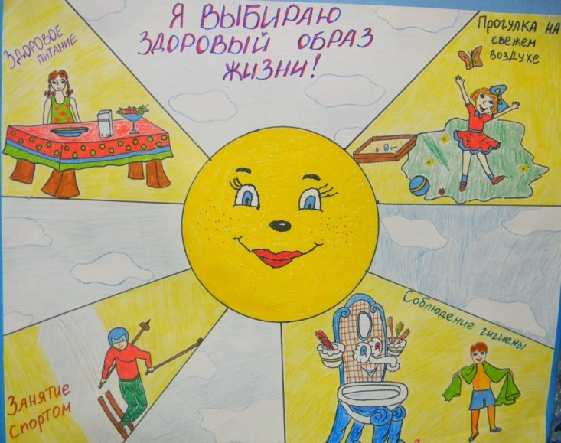
Лечебно-профилактический блок:

Slide 8
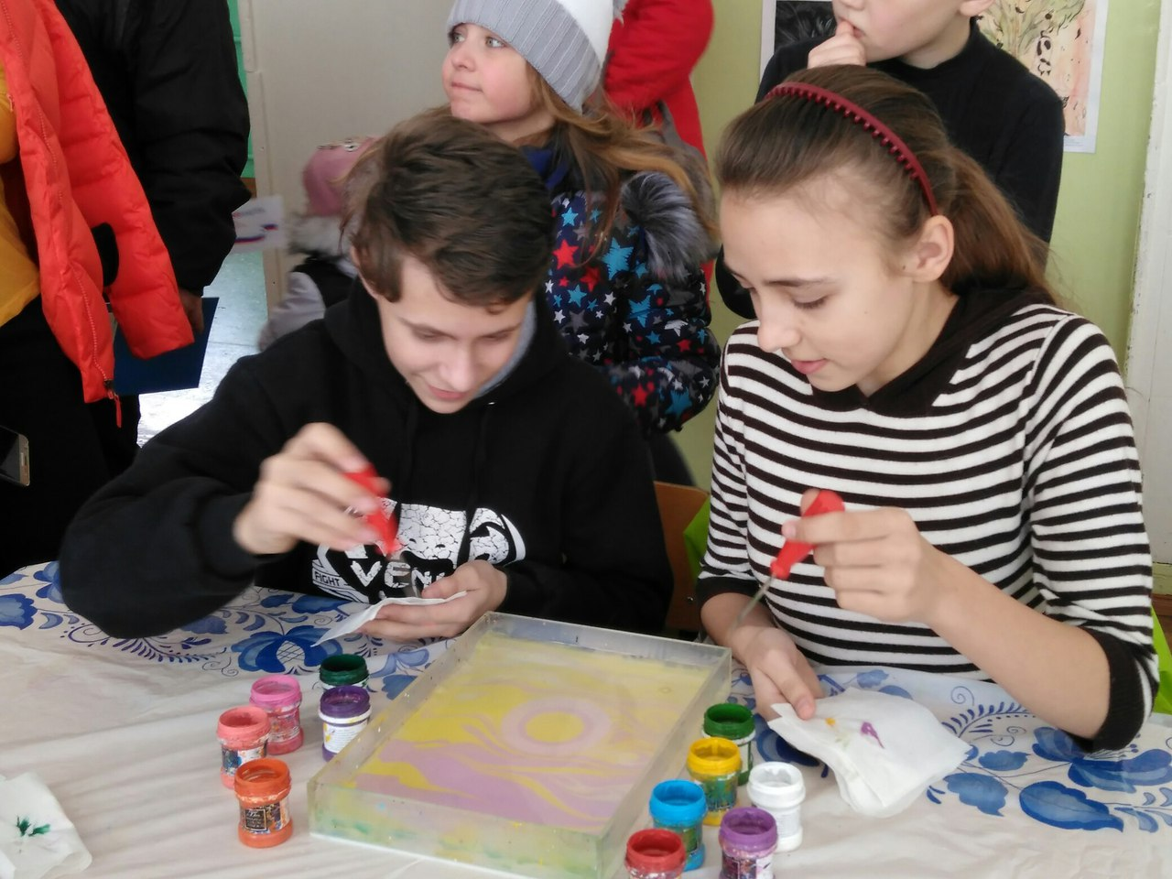
Развлекательно-познавательный блок:
- коммуникативные игры на знакомство
- игры на сплочение коллектива
мероприятия, развивающие интеллектуальный и творческий
потенциал
участников смены
(викторины,
игры, экскурсии,
конкурсы и т.д.).

Slide 9
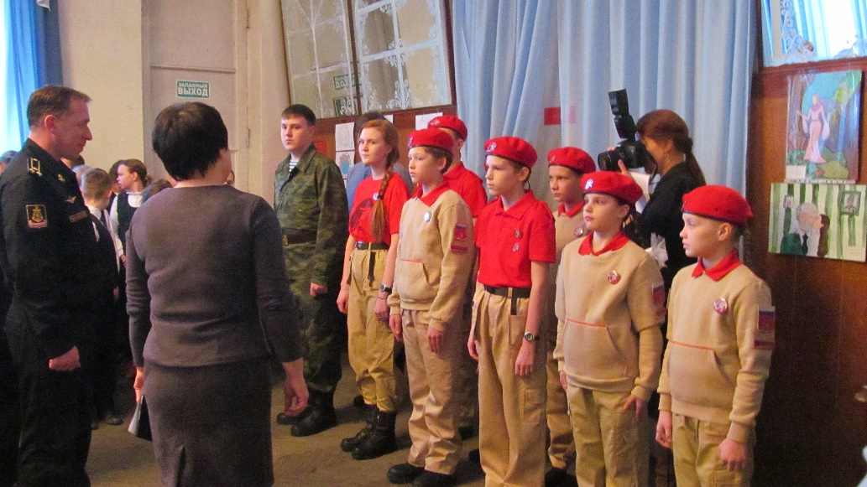
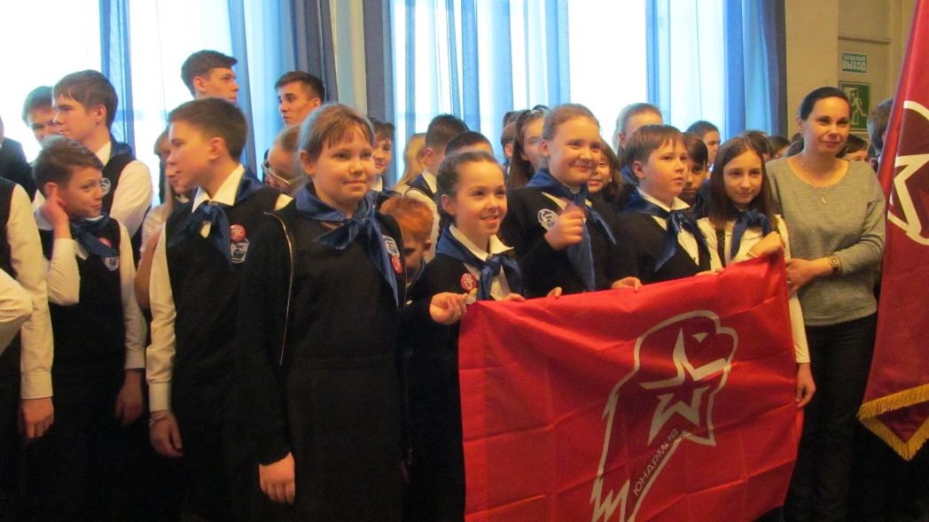
. Патриотический блок:
Совместная работа
с ДМЦ «Североморец»
- экскурсии в музеи
- тематические беседы
- проведение мероприятий к памятным датам
- встречи с ветеранами войны и трудового фронта
- военно-спортивные
конкурсы
- посвящение в
юнармейцы

Slide 10
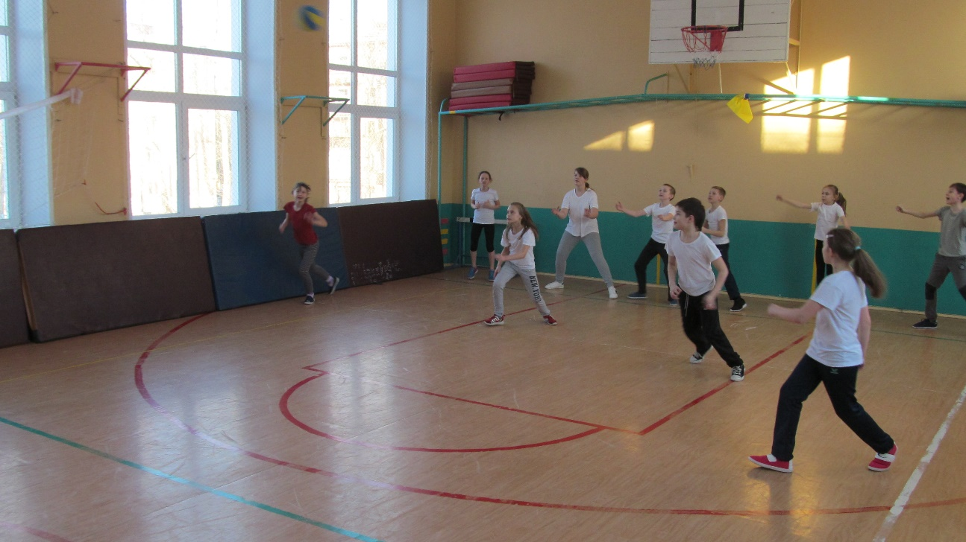
Спортивно-оздоровительный блок:
Мероприятия ЗОЖ, развитие физической силы и выносливости детей:
- утренняя гимнастика
- подвижные игры на свежем воздухе
- спортивно-игровые программы
- эстафеты
- участие в
лагерных
соревнованиях,
спартакиаде.

Slide 11
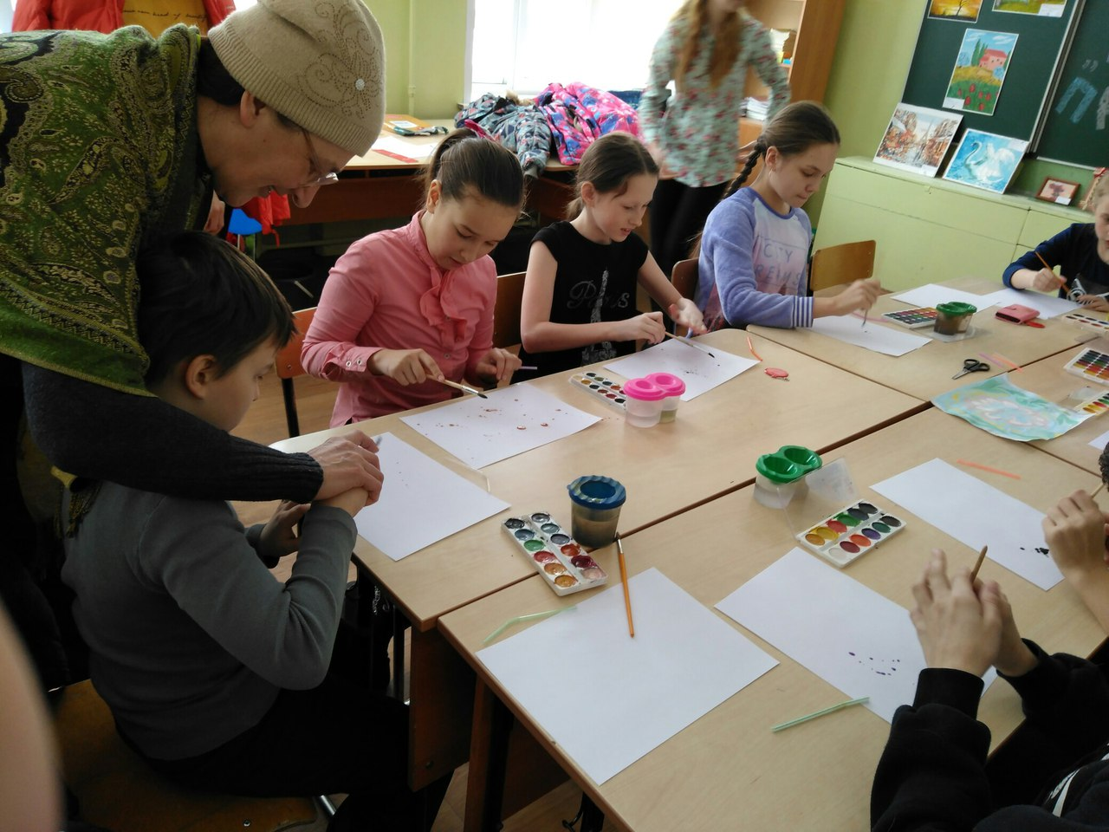
Коллективно-творческий блок:
- конкурсы
- викторины
- кружки
- ярмарки
концерты, праздники
выставки поделок, рисунков
общественно-полезный труд
участие в работе творческих мастерских.

Slide 12
Ожидаемые результаты реализации программы:
сохранение и укрепление здоровья детей
для детей с нарушениями зрения - повышение или восстановление остроты зрения детей
формирование навыков безопасного и здорового образа жизни, полезных привычек
развитие потенциала личности ребенка, формирование ценностных ориентаций
осознание себя в социуме, эмоциональный комфорт
развитие творческого потенциала
формирование активной жизненной позиции, способности к самореализации
приобретение опыта коллективного творчества
приобретение опыта самостоятельности, личностный рост.

Slide 13
СПАСИБО ЗА ВНИМАНИЕ!

